Slide 1
编译原理词法分析报告
陆逸凡
2019141090163

Slide 2
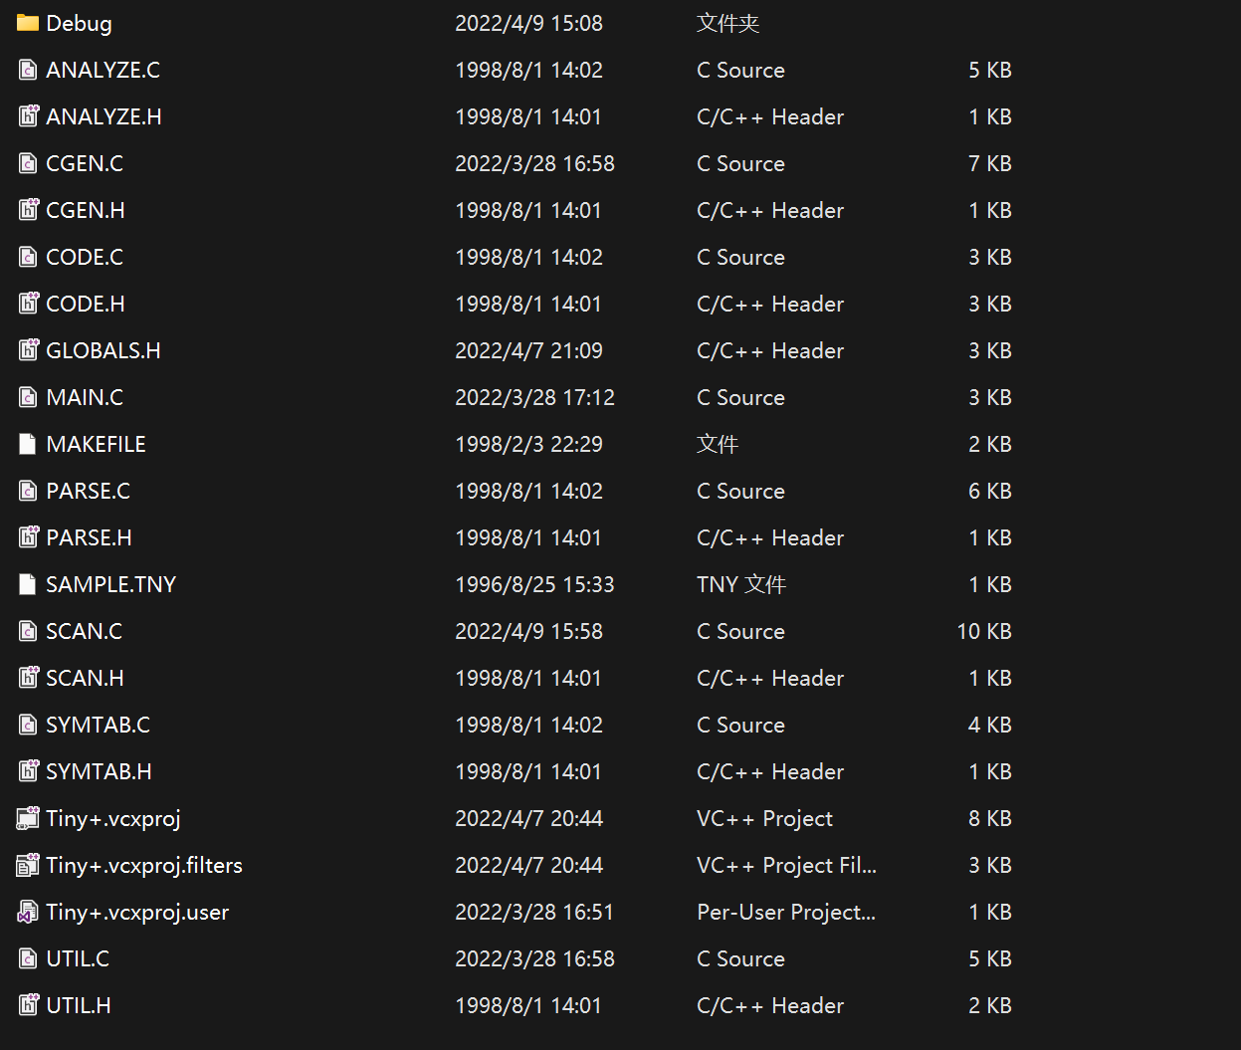
1.编程语言及开发环境
编程语言：C语言
开发环境：
硬件：处理器AMD Ryzen 7 5800H with Radeon Graphics 3.20 GHz
软件：Windows11 家庭版
IDE: Microsoft Visual Studio 2019

Slide 3
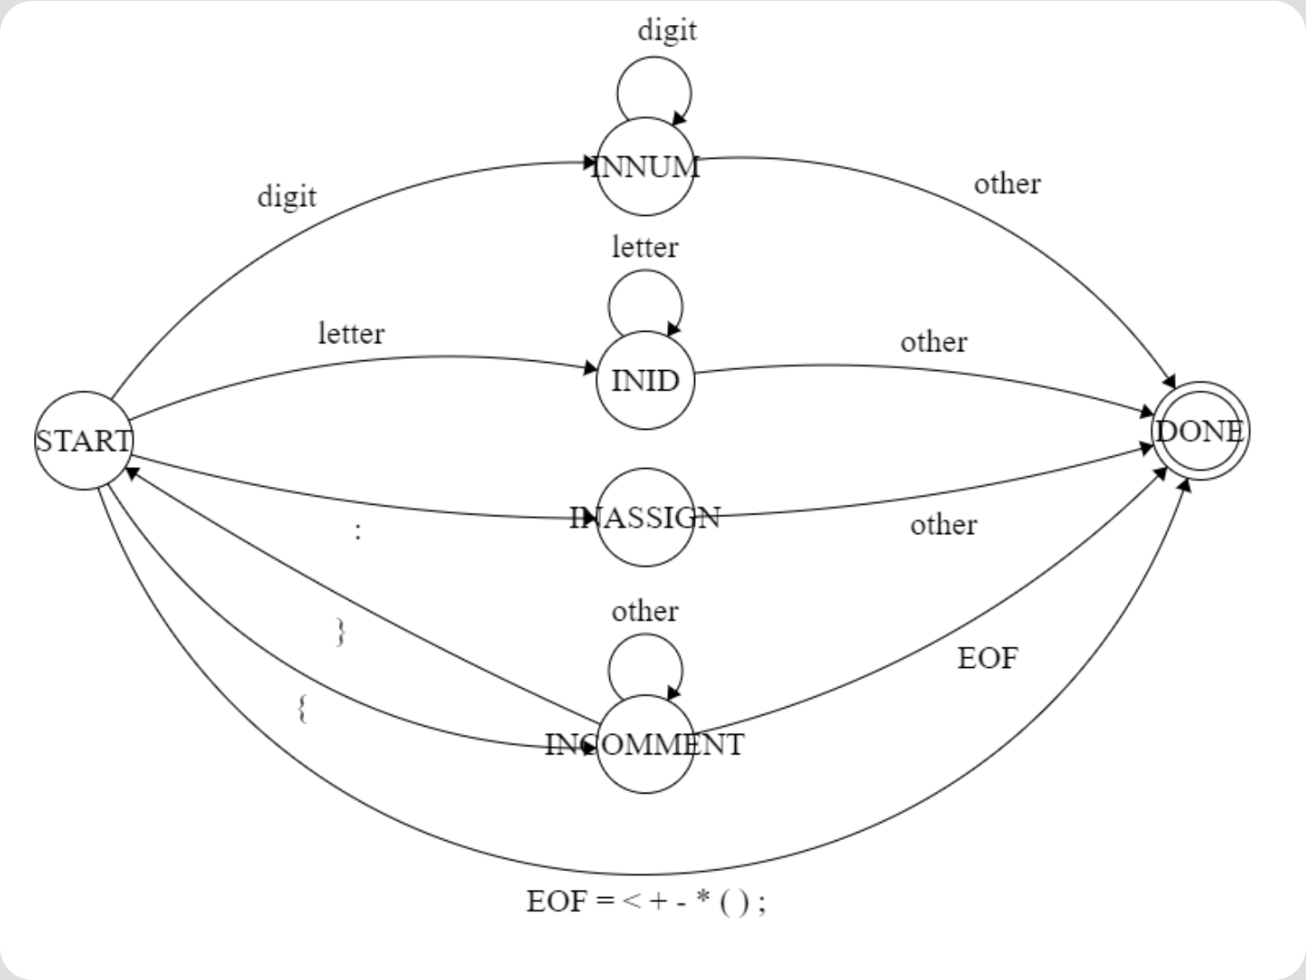
2. 工作内容
2.1 Tiny词法分析器的原本功能
分析：源程序中，使用SCAN.C中的getToken()函数实现词法分析功能。具体利用双层嵌套的case语句实现。
画出修改前的DFA如右图：
可以看到原词法分析器只对整数
进行了简单的判定。
其注释是采用“{”与“}”来进行
标识。
DFA在线制作网址：Finite State Machine Designer - by Evan Wallace (madebyevan.com)

Slide 4
2. 工作内容
2.1 Tiny词法分析器的原本功能
原词法分析器一共有6种状态：
START,
INASSIGN,
INCOMMENT,
INNUM,
INID,
DONE
DFA在线制作网址：Finite State Machine Designer - by Evan Wallace (madebyevan.com)

Slide 5
2. 工作内容
2.2 Tiny词法分析器的新增功能
（一）浮点数&科学计数法的识别
分析：浮点数科学计数法的结构形式的例子为：3.5e+2，5E-1
需要在原基于整数的分析器上增加关于小数点“.”、字符“e”“E”以及加减号“+”“-”的识别。
需要注意的点是：e/E之前的数可以为小数，而之后的数含义为10的次方，因此为整数。

Slide 6
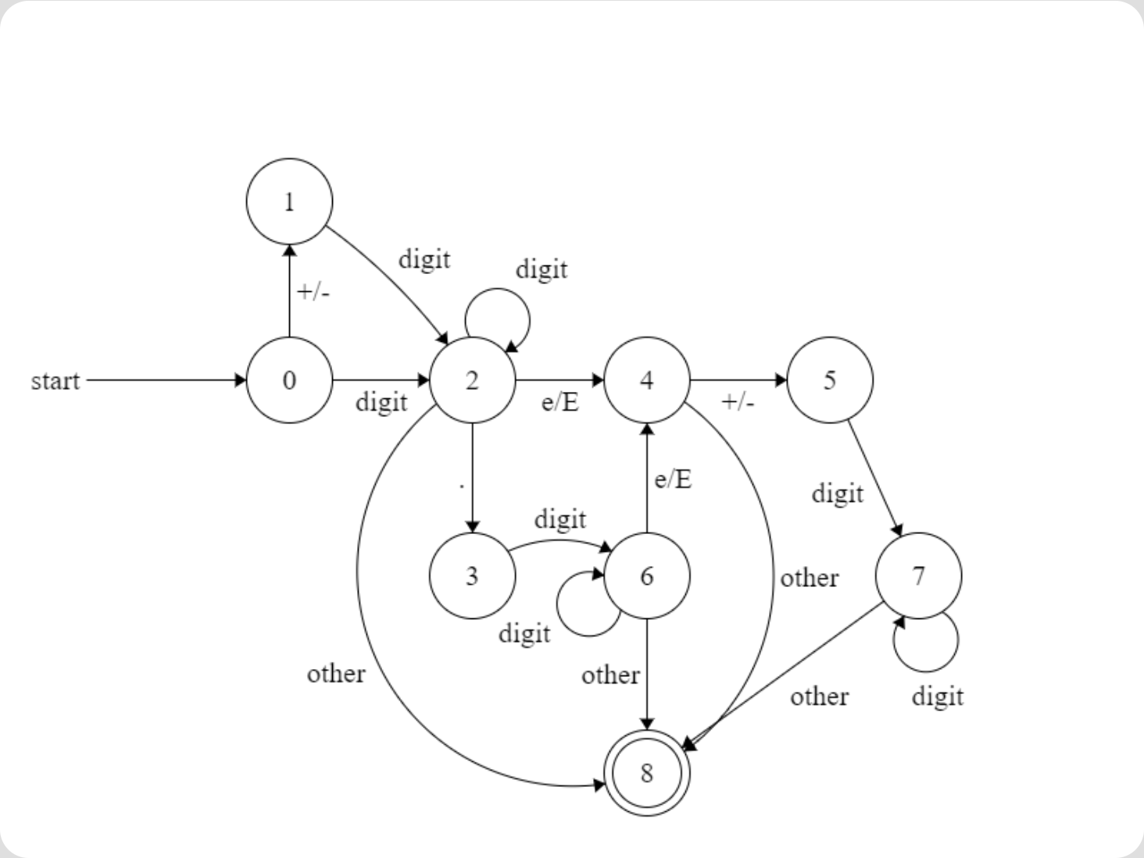
2. 工作内容
2.2 Tiny词法分析器的新增功能
（一）浮点数&科学计数法的识别
画出DFA图：
增加了8个状态。
最后一个状态为原本的DONE状态
DFA在线制作网址：Finite State Machine Designer - by Evan Wallace (madebyevan.com)

Slide 7
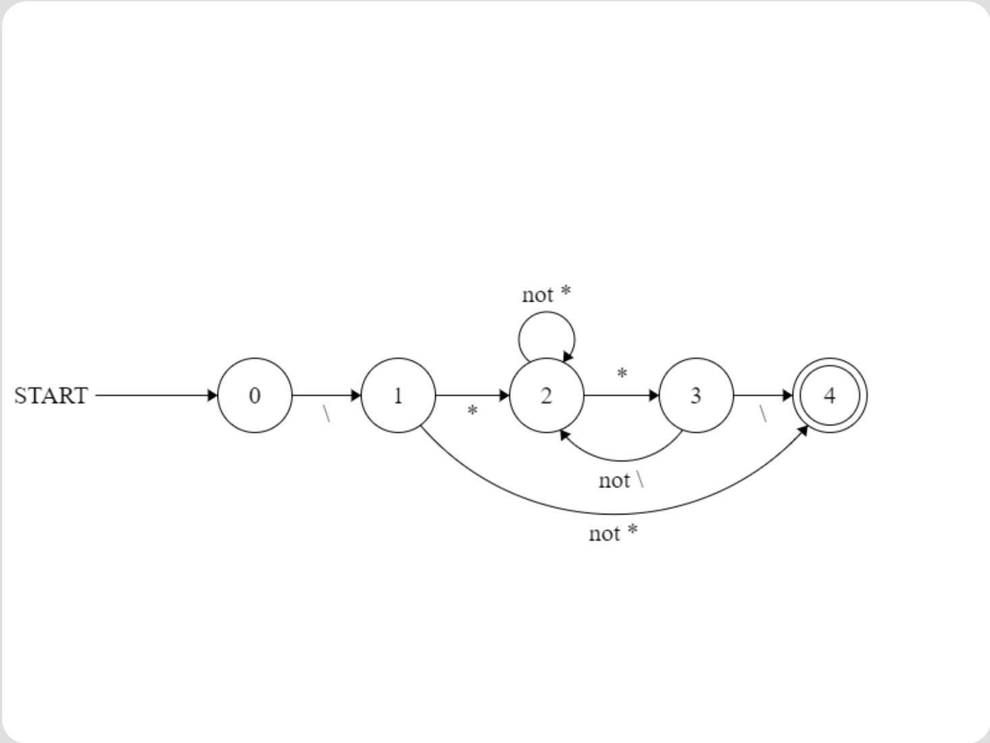
2. 工作内容
2.2 Tiny词法分析器的新增功能
（二）多行注释/* */的识别
画出DFA图：
增加了4个状态。
与此同时，将原本“{}”风格
注释保留。

Slide 8
2. 工作内容
2.2 Tiny词法分析器的新增功能
（三）出错处理
针对科学计数法中e/E后不能有小数点进行处理。检测到小数点则进行报错。
针对变量名的出错，增加了以数字开头的变量名的识别报错。

Slide 9
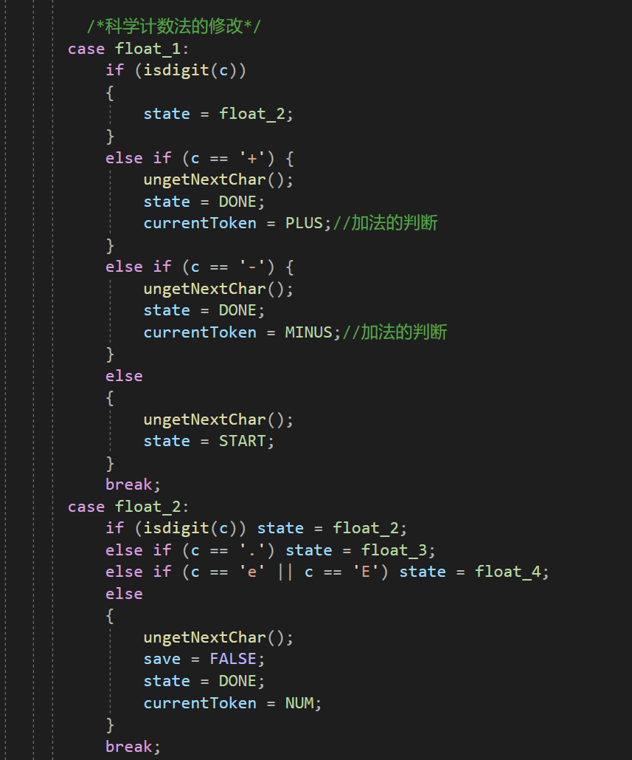
3.实现方式
主要采用的实现方式：双层嵌套的case语句
（一）科学计数法的实现

Slide 10
3.实现方式
主要采用的实现方式：双层嵌套的case语句
（一）科学计数法的实现

Slide 11
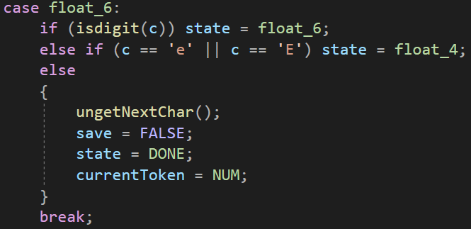
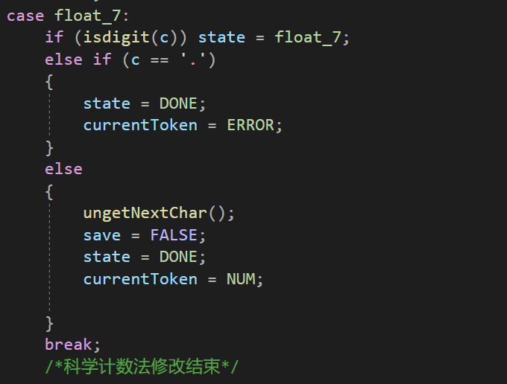
3.实现方式
主要采用的实现方式：双层嵌套的case语句
（一）科学计数法的实现

Slide 12
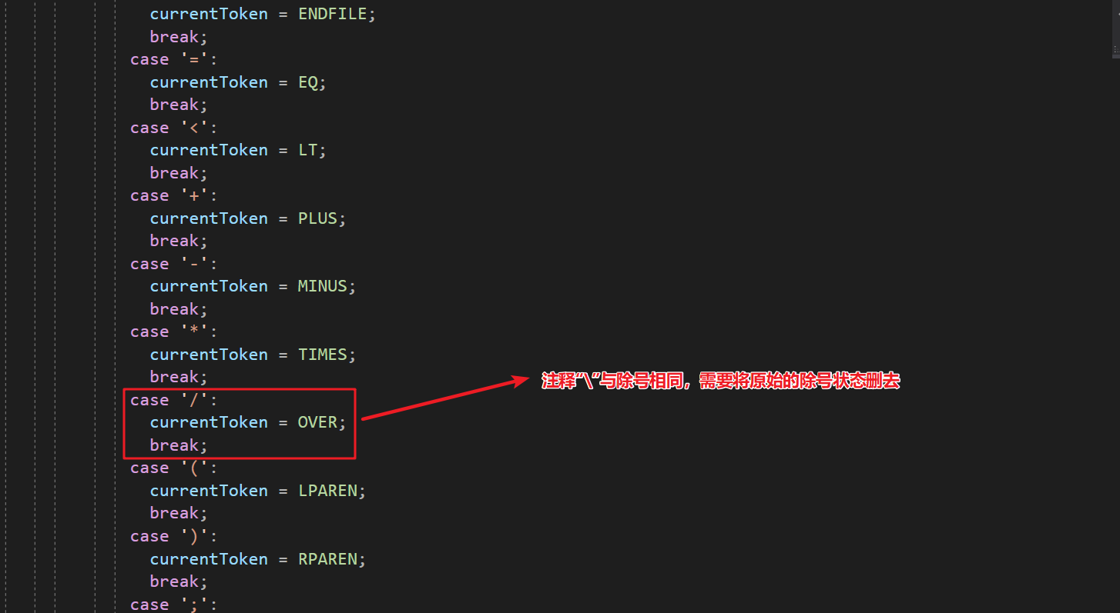
3.实现方式
主要采用的实现方式：双层嵌套的case语句
（二）多行注释识别的实现

Slide 13
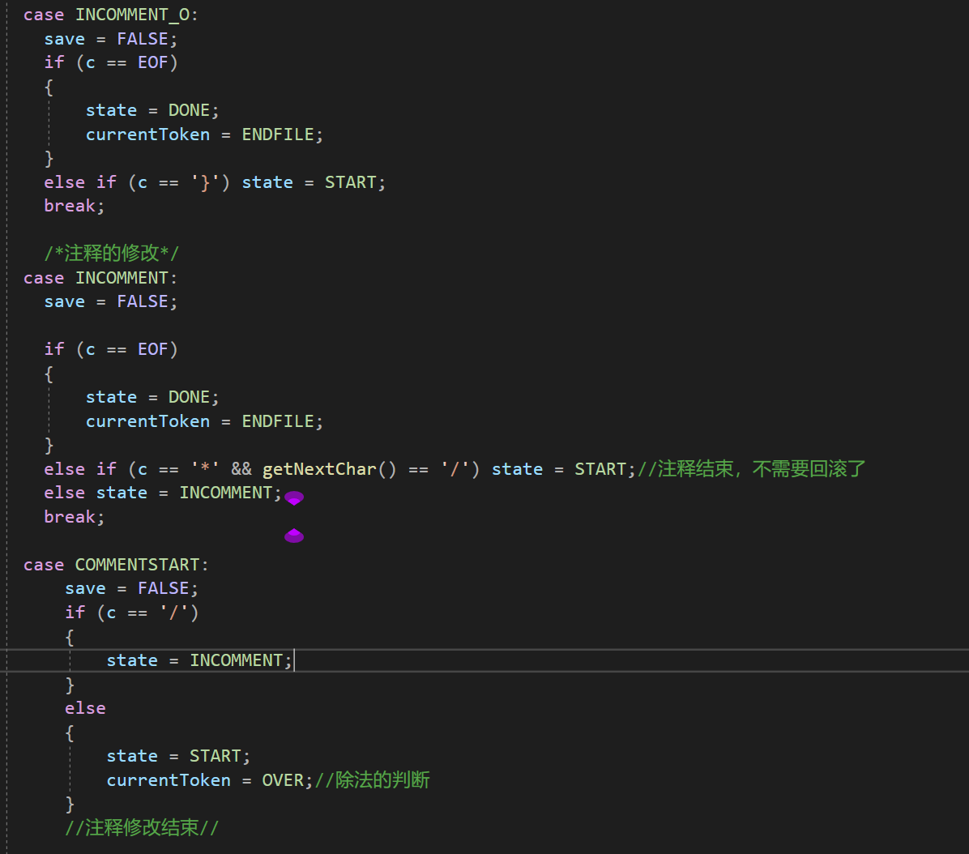
3.实现方式
主要采用的实现方式：双层嵌套的case语句
（二）多行注释识别的实现

Slide 14
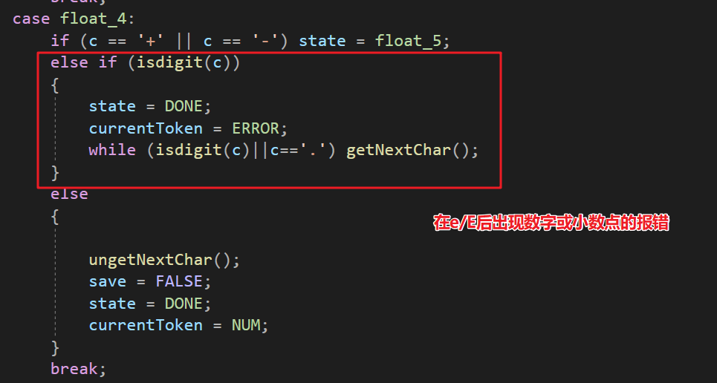
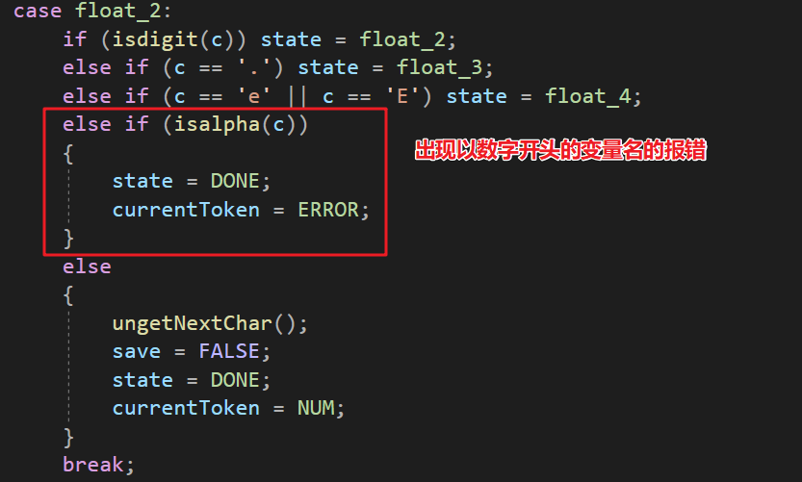
3.实现方式
主要采用的实现方式：双层嵌套的case语句
（三）出错处理的实现

Slide 15
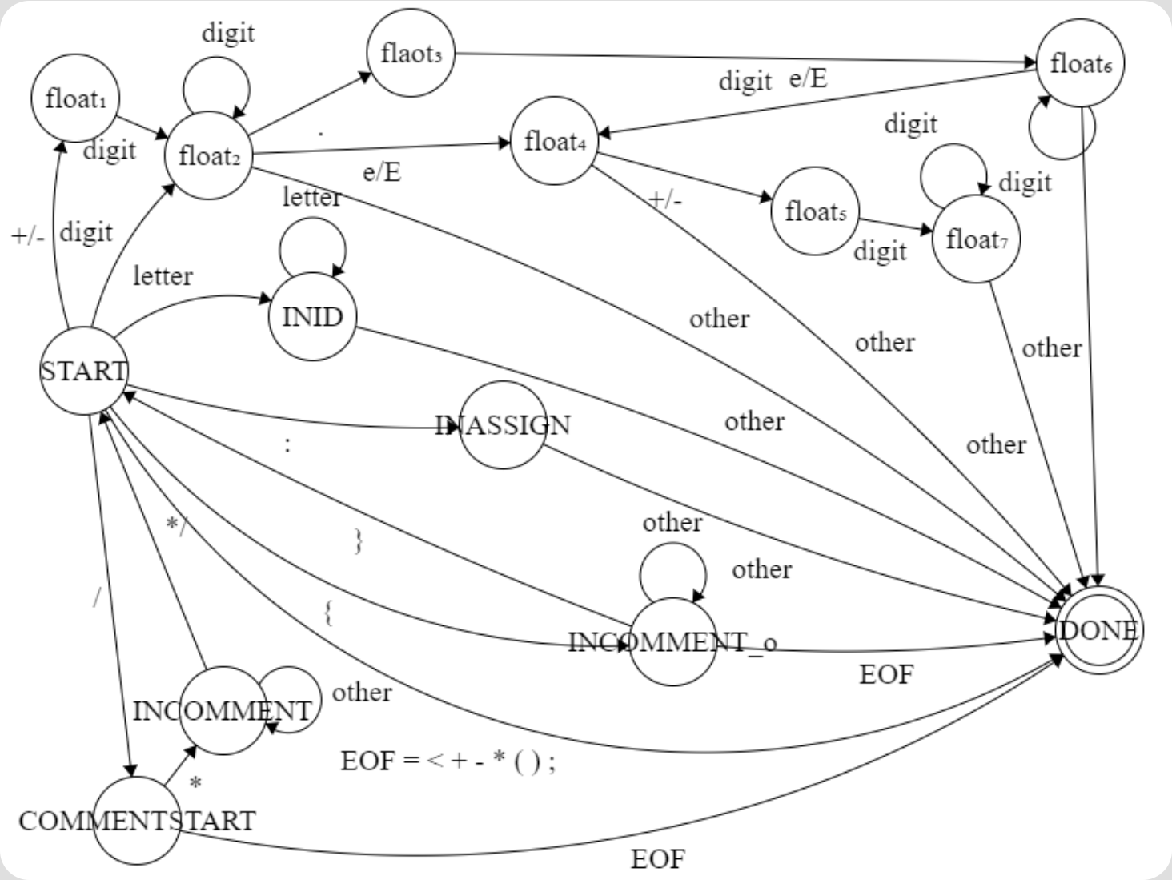
4. 核心函数的复杂度分析
首先画出核心函数的DFA图如下：
根据公式环复杂度=E-N+2
分析计算可得环复杂度为
31-14+2=19

Slide 16
4. 核心函数的复杂度分析
采用基本路径测试法，实现全覆盖，应该设计19个测试用例

Slide 17
5. 实际测试
针对2种实现的功能，分别编写测试文件进行测试。

Slide 18
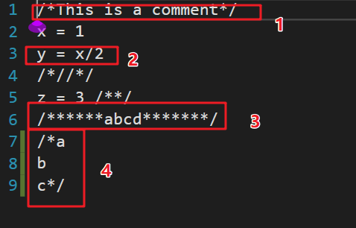
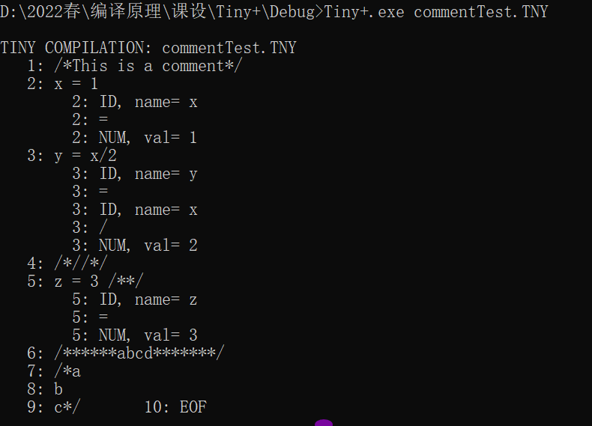
5. 实际测试
在对注释的测试文件commentTest.TNY中，根据各种情况设计了4种测试用例，包含了多行注释DFA的所有路径。

Slide 19
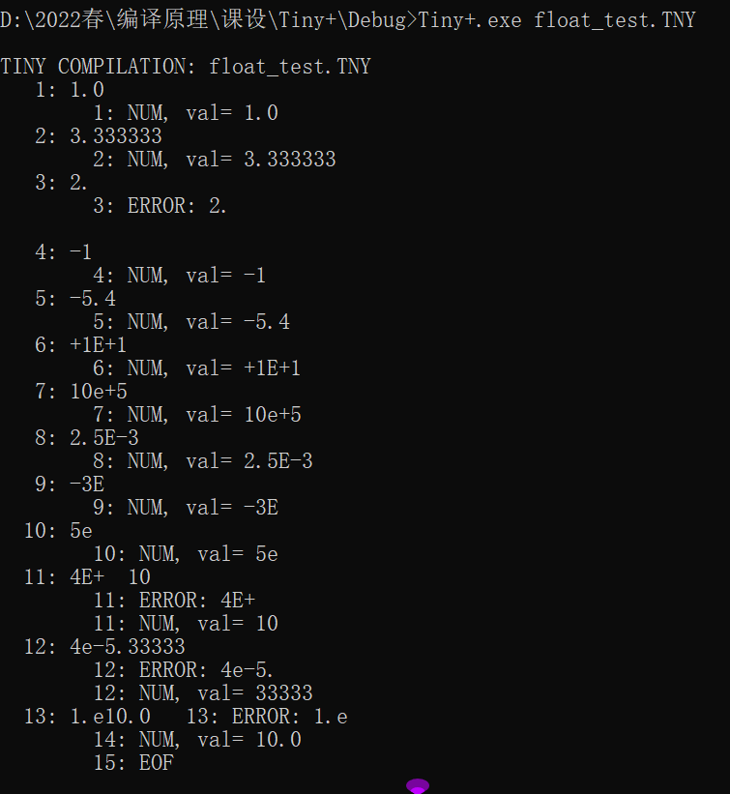
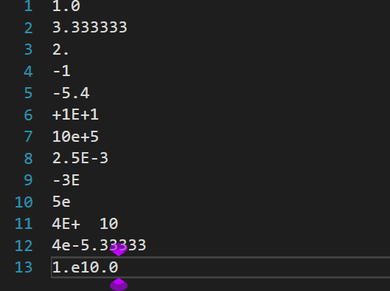
5. 实际测试
在对注释的测试文件float_test.TNY中，根据各种情况设计了10种测试用例以及2种错误用例，包含了科学计数法识别的DFA的所有路径。

Slide 20
5. 实际测试
针对格式错误的报错，能够做到识别并进行错误提示。

Slide 21
5. 实际测试
测试总结：
编写三个测试程序，覆盖了所有19种路径。测试结果表明，本次实验中新增部分的预期功能均已达到。

Slide 22
谢谢！
陆逸凡
2019141090163

